Slide 1
مشاوره و آزمايش اچ‌آي‌وي
اعظم ولي‌پور
اداره كنترل ايدز و بيماريهاي آميزشي
مركز مديريت بيماريهاي واگير
وزارت بهداشت، درمان و آموزش پزشكي
مرداد 1395

Slide 2
اصطلاحات مهم
اچ‌آي‌وي (HIV)
آنتي‌ژن: ماده ای که از طرف سيستم ايمنی بيگانه تشخيص داده ميشود
آنتي‌بادي: پروتئينی از نوع ايمونوگلوبولين که سيستم ايمنی بدن آن را در پاسخ به شناسايی و يا حمله مواد بيگانه توليد ميکند.
مثبت كاذب: حالتی که نتيجه آزمايش به اشتباه فرد سالم را مثبت نشان ميدھد.
منفي كاذب:‌ حالتی که نتيجه آزمايش به اشتباه يک فرد مبتلا را منفی نشان دھد.

Slide 3
Window Period
دوره زمانی ”پنجره“
فاصله زماني بين آغاز عفونت با اچ‌آي‌وي تا كشف آنتي‌بادي به‌وسيله يك آزمايش
اين دوره معمولا 3 تا 8 ھفته قبل از کشف آنتی بادی است
در اين فاصله زمانی ممکن است نتيجه آزمايش برای آنتي‌بادي اچ‌آي‌وي به طور كاذب منفي شود
در اين مدت ويروس قابل انتقال به ديگران است

Slide 4
اصول 5گانه آزمايش اچ‌آي‌وي5C :
رضايت Consent
رازداري Confidentiality
همراهي با مشاوره ‍Counseling
پاسخ صحيح آزمايش ‍Correct Test Result
اتصال به خدمات مراقبت، درمان و پيشگيري ‍Connection to Care, Treatment & Prevention Services

Slide 5
مشاوره
لزوم همراهي مشاوره و آزمايش در هر حال
رويكردهاي مشاوره
1. رويكرد درخواست مراجعه كننده (VCT)
2. رويكرد پيشنهاد درمانگر
در هر دو رويكرد رعايت 5C ضروري است

Slide 6
مشاوره با رويكرد درخواست مراجعه‌كننده
در این رویکرد فرد شخصا با تقاضای انجام آزمایش مراجعه میکند
از آنجا که علتهای مختلفی ممکن است انگیزه برای درخواست آزمایش را ایجاد کرده باشد، (مانند توصیه یک نفر درمانگر) سازمان جهانی بهداشت پیشنهاد میکند از اصطلاح Voluntary counseling and testing (VCT) استفاده کنیم.
تاكيد بر ارزیابی خطر در مشاوره قبل از آزمایش (مشاوره پيش‌آزمون) به صورت ارائه اطلاعات قبل از آزمایش بصورت گروهی و یا انفرادی (pretest information)
مشاوره پس از آزمایش (post test counseling)

Slide 7
مشاوره با رويكرد پيشنهاد درمانگر(PIT)
هدف مهم: افزايش پوشش خدمات بيماريابي و برخورداری حداکثر افراد نیازمند از این خدمت
جايگزيني رضايت آگاهانه و آگاهي‌رساني ساده به جاي مشاوره مفصل پيش‌آزمون
اتصال افراد بررسي شده به خدمات مشاوره پس از آزمايش
ارجاع موارد ري‌اكتيو به مراكز مشاوره بيماريهاي رفتاري
در واقع اساس موفقیت اين رويكرد بر این مبناست که اگرچه نهایتا انجام آزمایش برای بیمار اختیاری است و لیکن پرسنل بهداشتی باید بکوشند تا فرد را برای انجام آزمایش متقاعد کنند و آن را بعنوان بخشی از خدمات روتین آن مرکز معرفی کنند

Slide 8
تستهاي تشخيص سريع اچ‌آي‌وي: مزايا
افزايش دسترسی به تست
به افزايش کمّی مراکز انجام دھنده آزمايش کمک مي‌کند
تشخيص و مشاوره در يک روز را ممکن مي‌سازد
استفاده از آن کم زحمت و ساده است
در مدت کمتر از 30 دقيقه انجام مي‌شود
برای نگھداری آن غالبا نياز به يخچال نيست
اغلب به تعداد كمي معرف نياز دارند(معمولا يک معرف)
به حداقل تجھيزات و ملزومات محتاج ھستند
کار کردن با آنھا به مھارت فنی زيادی احتياج ندارد

Slide 9
تستهاي تشخيص سريع اچ‌آي‌وي: معايب
تعداد محدودی تست در روز قابل انجام است
لزوم انجام تضمين کيفيت/کنترل کيفيت در مراکز متعدد بوجود می آيد
عملکرد تست بسته به نوع وسيله تشخيصی يا محصول متفاوت است
بعضی از محصولات نياز به شرايط نگھداری در يخچال دارند
انجام دھندگان آزمايش ممکن است در خواندن و تفسيرنتايج اختلاف داشته باشند
پايداری نتيجه نھايی آزمايش محدود است

Slide 10
انجام تست

Slide 11
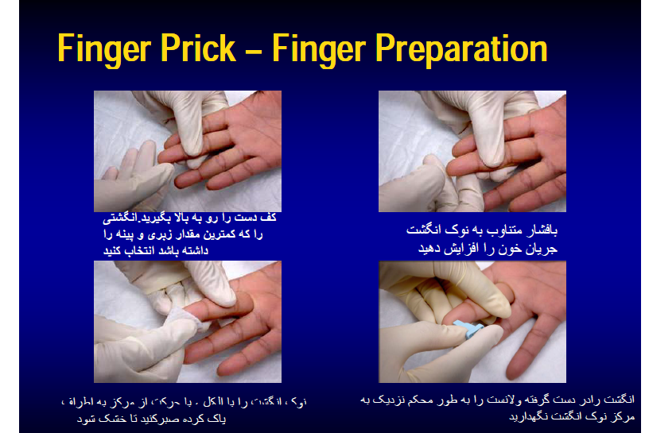

Slide 12
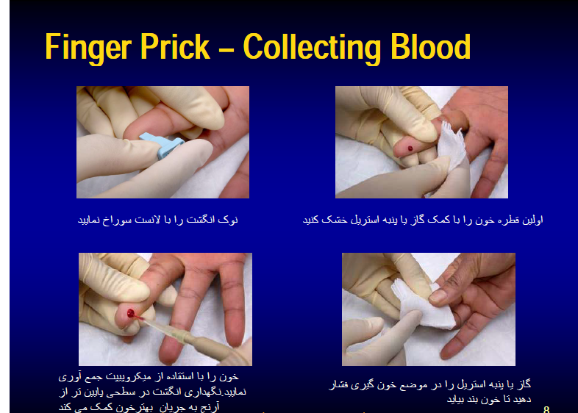

Slide 13
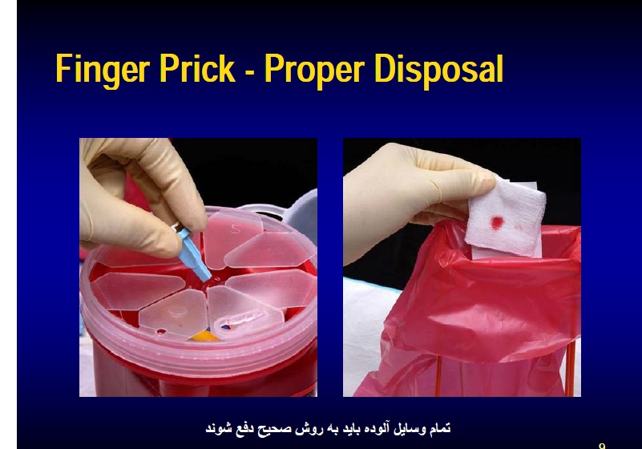

Slide 14
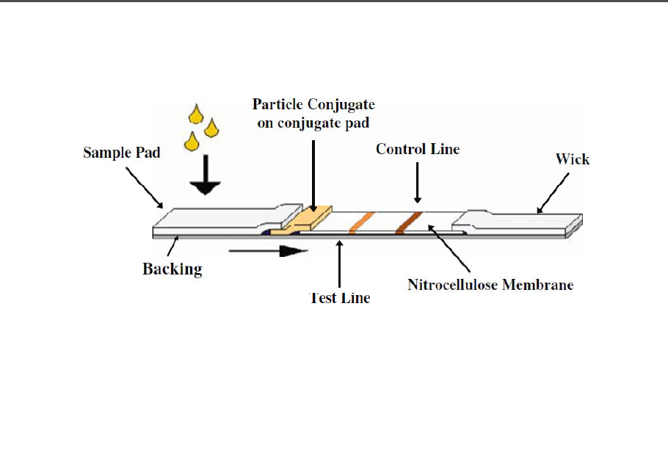

Slide 15
چه زمان از كنترل استفاده مي شود
( كنترل جدا از وسيله تشخيصي)
بستگي به حجم كاري و دستورالعمل كشوري تست تشخيص سريع اچ‌آي‌وي دارد
توصيه سازمان بهداشت جهاني: حداقل هفته اي يك بار (بهتر است اولين روز هفته كاري باشد)
هنگام خريد و بازكردن بسته جديد كيت
هر زمان كه قرار است از سري ساخت جديدي از كيت استفاده شود
هر زمان كه تغييرات شرايط محيطي بيش از حد قابل قبول باشد

Slide 16
نتيجه نامعتبر چيست؟
خط كنترل بسيار كمرنگ است
خط كنترل وجود ندارد
نتيجه آزمايش با نمونه كنترل منفي، مثبت شده است

Slide 17
در برابر نتايج نامعتبر چه بايد كرد؟
آزمايش تكرار شود
در صورتي كه نتيجه آزمايش مجدد نيز نامعتبر بود:
اشكال در وسيله يا در روش انجام آزمايش است
از روش ديگري كه در الگوريتم تشخيصي كشور تعيين شده استفاده شود
اقدامات لازم جهت علت يابي انجام شود
به مسئول مربوطه اطلالاع داده شود
اقدام اصلاحي لازم انجام گيرد

Slide 18
نحوه برخورد با نتايج نامعتبر در كنترل كيفيت
نوع مشكل | علت احتمالي | چه‌ بايد كرد؟؟
خط كنترل بسيار كمرنگ است | ممكن است كه شدت رنگ‌پذيري خط كنترل متغيير باشد | نياز به هيچ اقدامي نيست. قابل رويت شدن خط كنترل كافي است
خط كنترل وجود ندارد | وسيله انجام آزمايش دچار اشكال شده است | آزمايش با يك وسيله ديگر تكرار شود
 | آزمايش به روش صحيح انجام نشده است | - مراحل انجام آزمايش به دقت رعايت شود - حجم نمونه و بافر مجددا كنترل شود - به مدت زمان لازم قبل از خواندن نتيجه توجه شود
 | كيت، تاريخ گذشته است يا به طور صحيح نگهداري نشده است | تاريخ انقضاء كيت و كنترل بررسي شود از مواد تاريخ گذشته استفاده نشود شرايط دمايي محل نگهداري كيت و محل انجام آزمايش بررسي شود
نتيجه مثبت كاذب (با نمونه كنترل منفي واكنش نشان مي‌دهد) | مدت زمان خواندن تست، طولاني شده است | آزمايش بر روي نمونه كنترل منفي را بر روي يك وسيله ديگر تكرار كنيد و نتيجه را در مدت زمان تعيين شده بخوانيد

Slide 19
از توجه شما سپاسگزارم

